Slide 1
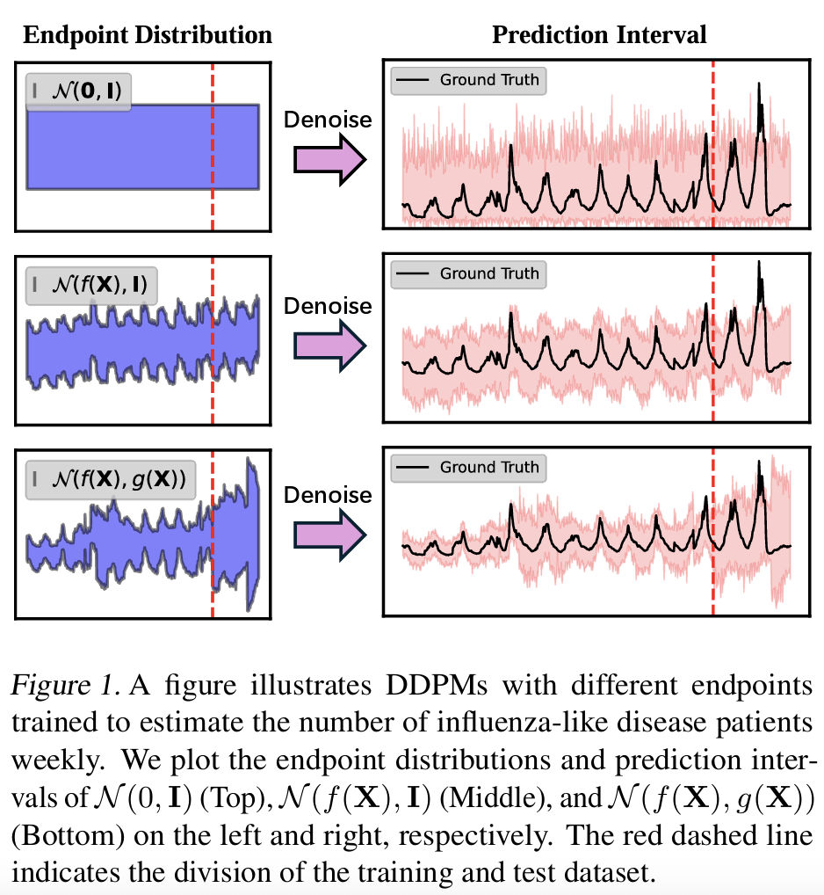
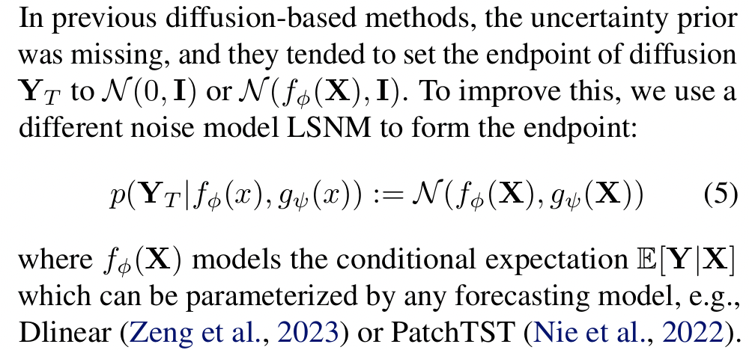
Nsdiff (ICML 2025 Spotlight)
한 줄 요약:
TS diffusion에서, denoising 시작하는 지점 (=endpoint)를
N(0,1)에서 reverse step을 시작하지 말고
N(f(X), g(X)) 분포에서 시작하자!

Slide 2
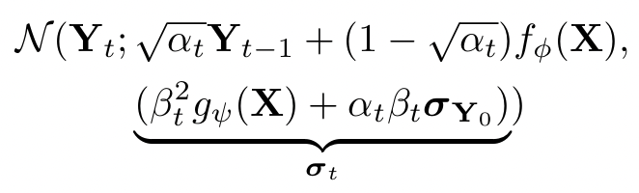
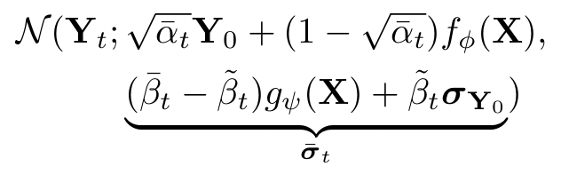
1. Forward Process
기존
기존
0
NSDiff
NSDiff
y_{t-1} -> y_{t}
y_{0} -> y_{t}
[색상 통일] 빨간색 = Mean, 파란색 = Std/Var 관련된 term

Slide 3
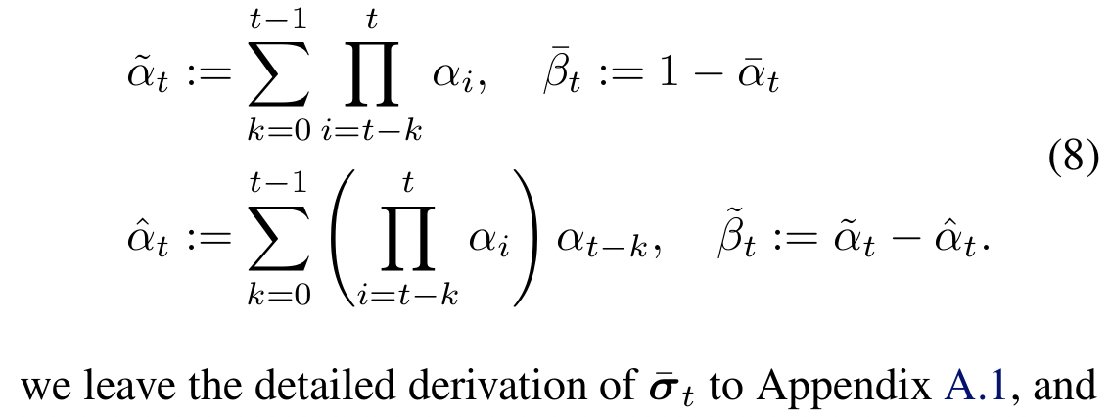
1. Forward Process
0
y_{t-1} -> y_{t}
y_{0} -> y_{t}
[색상 통일] 빨간색 = Mean, 파란색 = Std/Var 관련된 term

Slide 4
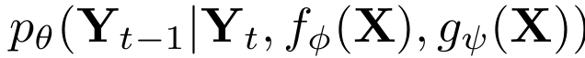
2. Reverse Process
Prediction
기존
Target
기존
NSDiff
NSDiff

Slide 5
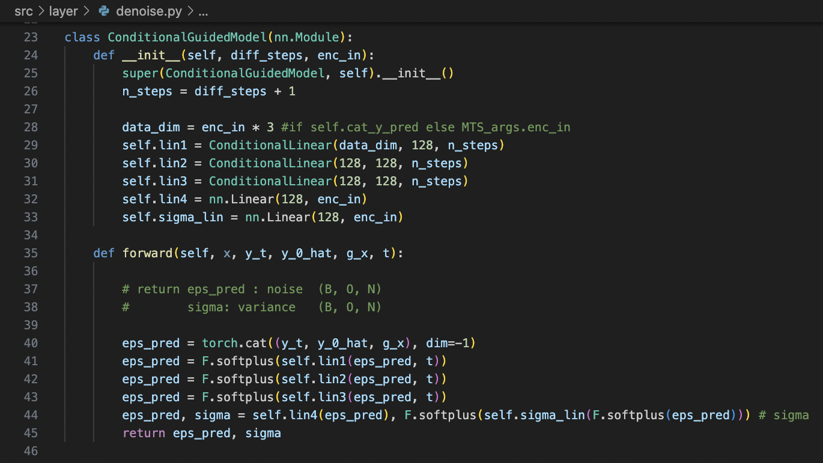
2. Reverse Process
Prediction
Target
모델의 입력으로, 일반적인 diffusion에서 들어가는 Y_t 뿐만이 아니라,
Y_0_hat과 g_x가 모두 들어가는 것을 확인할 수 있음

Slide 6
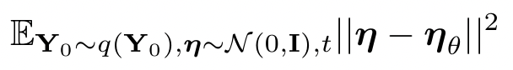
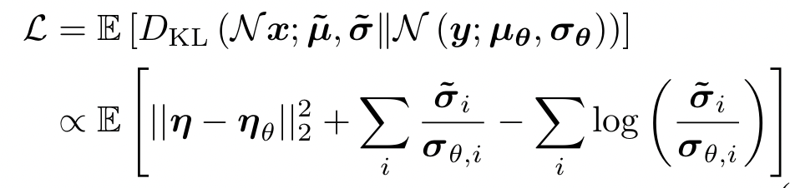
3. Loss Function
기존
논문에 ( )누락 오타
NSDiff
( )

Slide 7
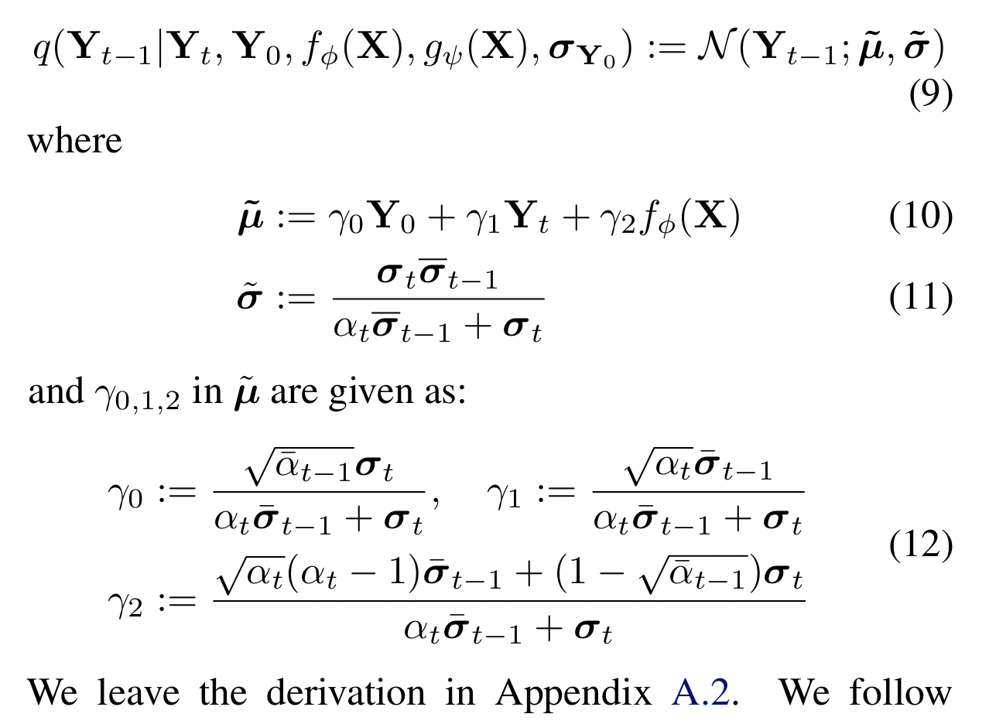
3. Loss Function
기존
논문에 ( )누락 오타
NSDiff
( )

Slide 8
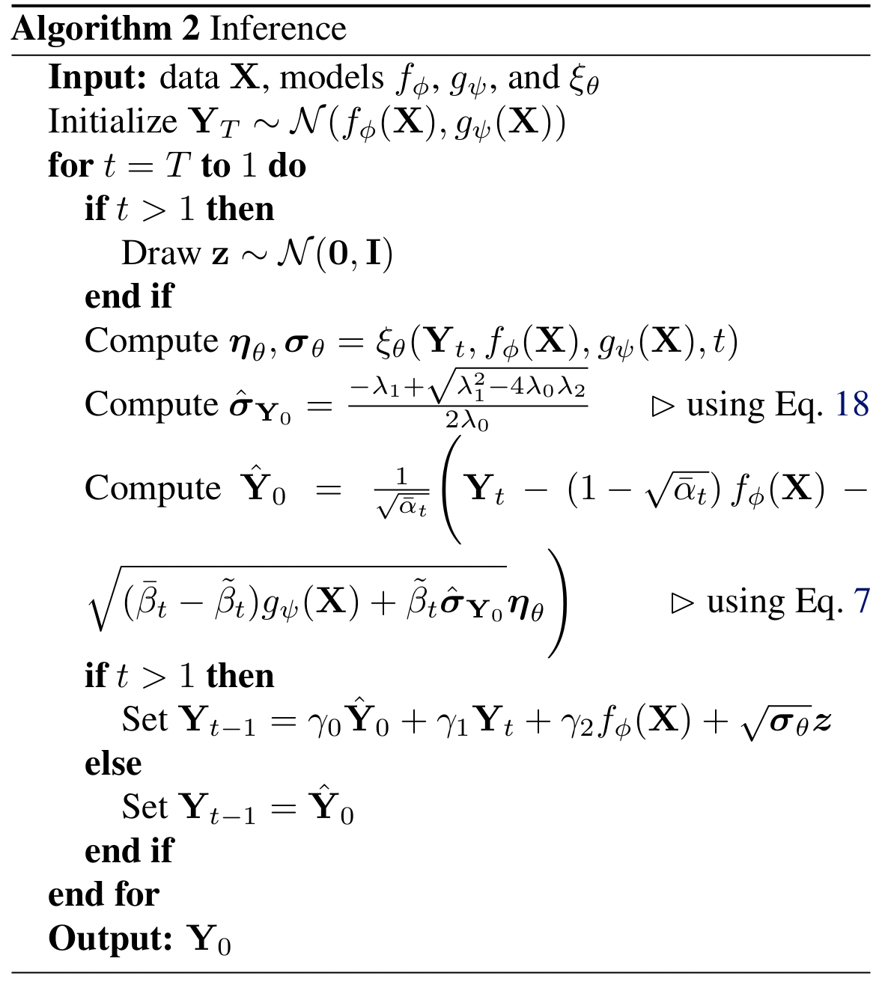
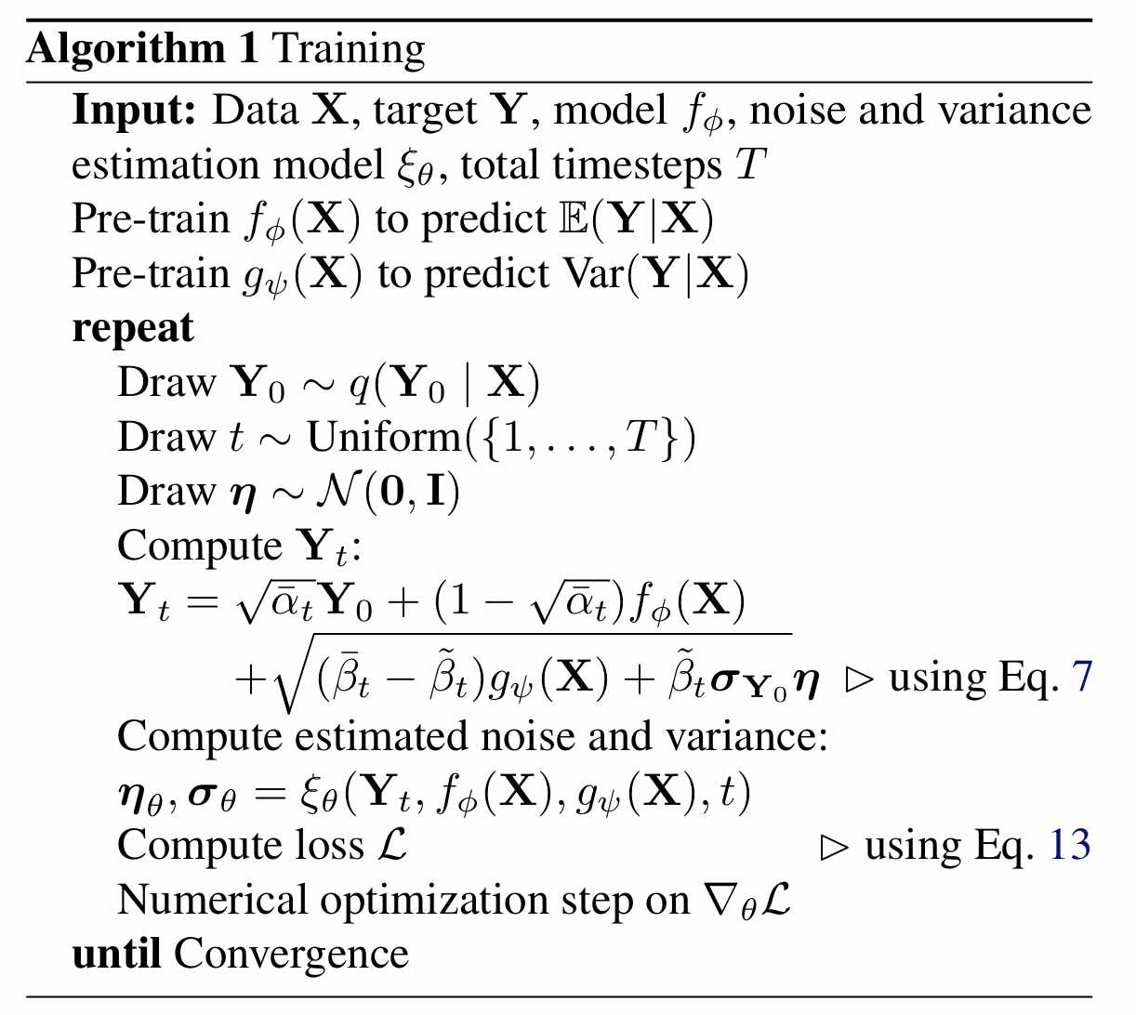
4. Pseudo-code

Slide 9
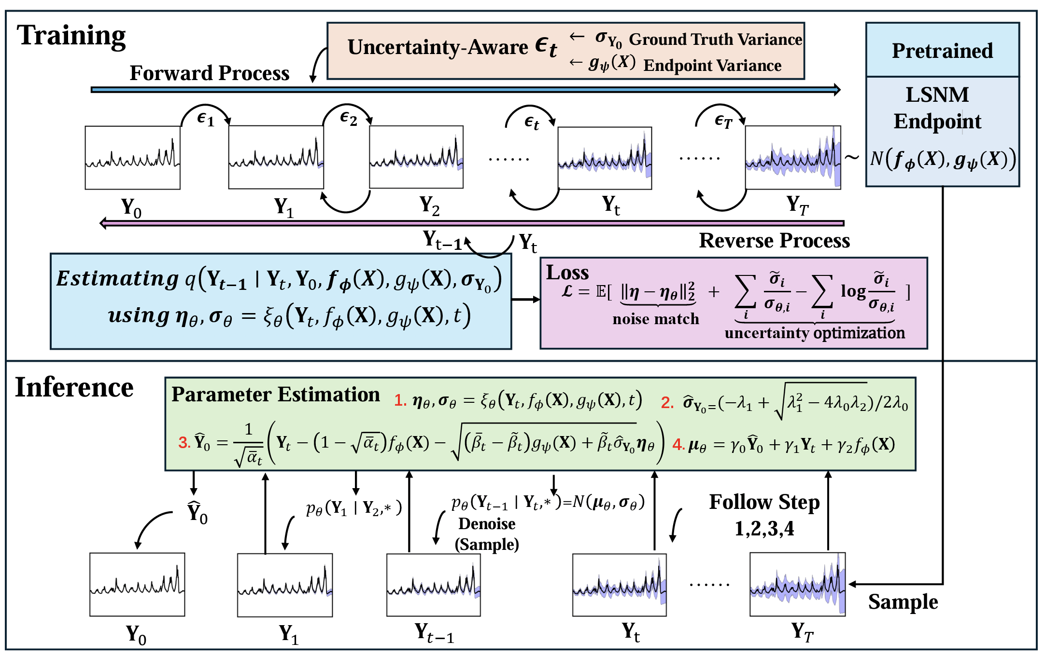
5. Main Figure

Slide 10
매 step마다 더하는 noise가
(1) 단순히 random noise 뿐만이 아니라
(2) (pretrained 된) endpoint의 variance와 함께 구성됨
(1) Forward
5. Main Figure

Slide 11
Denoising할때에도 마찬가지로,
단순히 이전 step의 정보 뿐만 아니라,
(Pretrained 된) mean & var 모델을 활용
(2) Backward
5. Main Figure

Slide 12
6. Proposal: Self-Conditioning

Slide 13
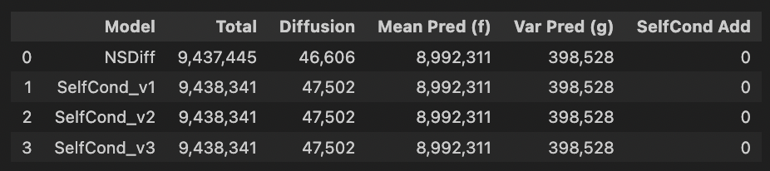

Slide 14
Experiments
Main: Metric
- Probabilistic
Deterministic
Ablation
V1 vs. V3
Sampling probability
Diffusion step
[Appendix] Dimension
Analysis
- Visualization

Slide 15
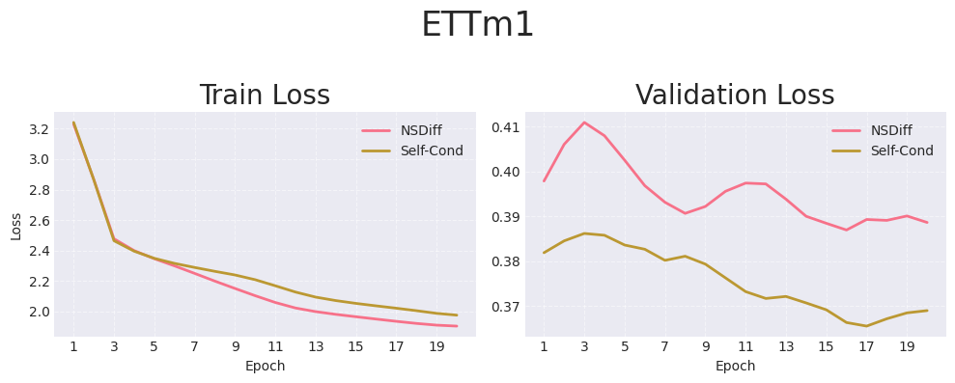
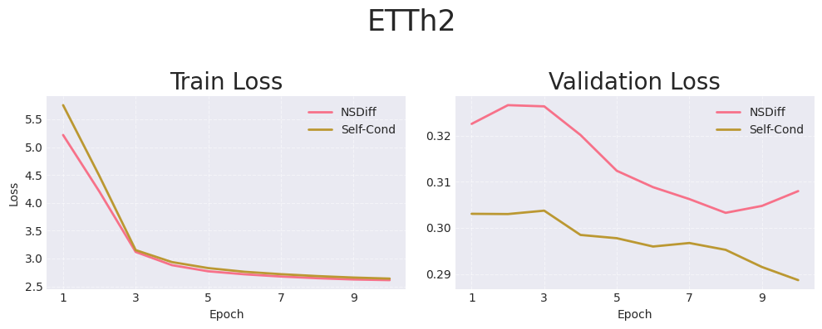
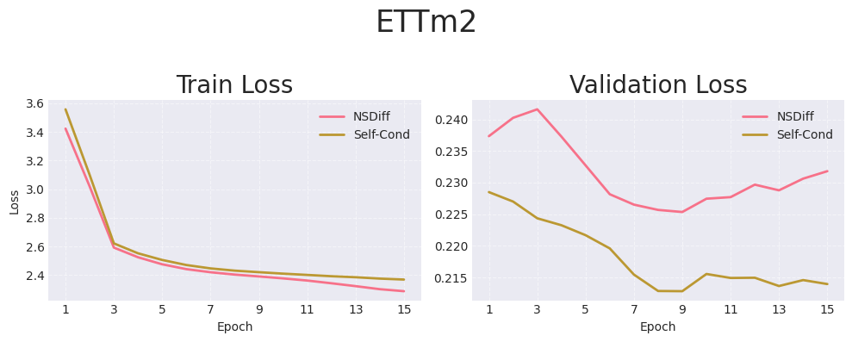
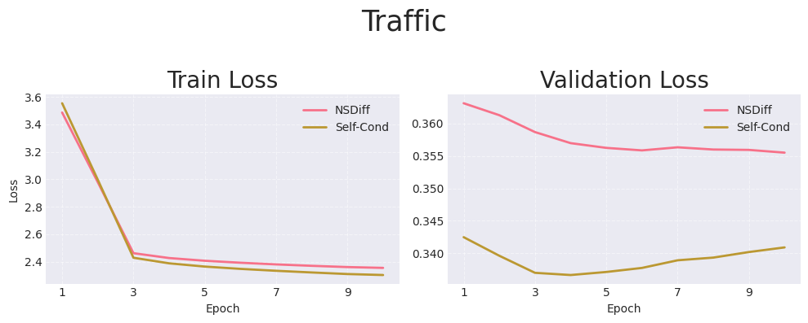
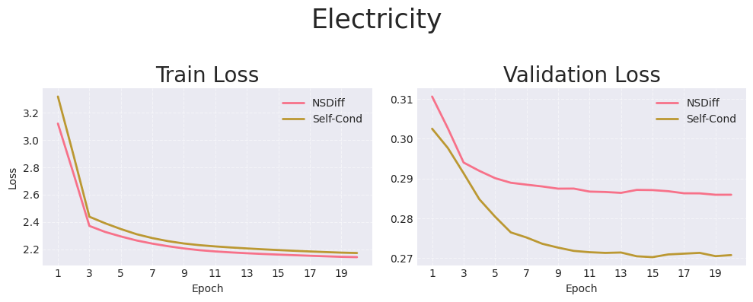

Slide 16
5264c913f44156dad0b0bef776556aef22f74420
Auxiliary loss
Train.py
Train.py
Regularizaton
NAN 뜨는 곳
Train_multicls.py
Auxiliary loss
Train_reg.py
Regularizaton
Train_mse.py

